Slide 1

LOGÍSTICA | NIVEL 4° MEDIO
MÓDULO 2
OPERACIONES DE BODEGAS
En estos documentos se utilizarán de manera inclusiva términos como: el estudiante, el docente, el compañero u otras palabras equivalentes y sus respectivos plurales, es decir, con ellas, se hace referencia tanto a hombres como a mujeres.

Slide 2
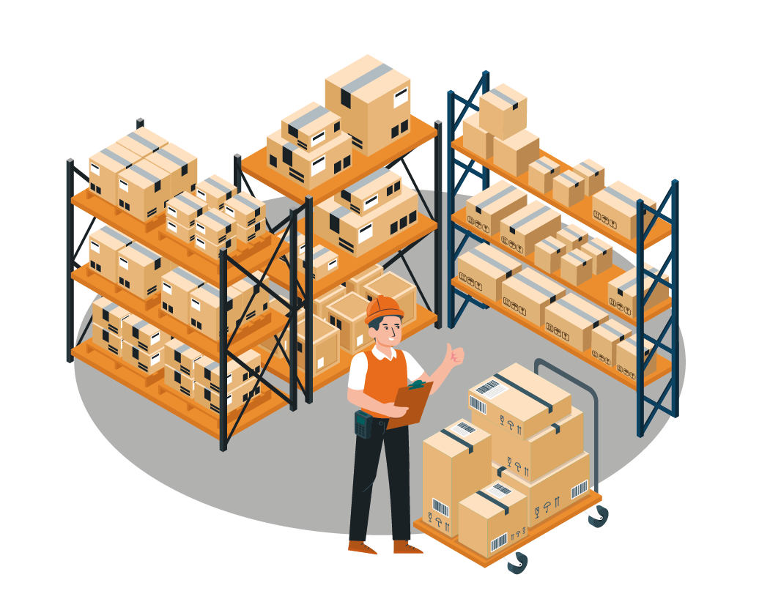
MÓDULO 2 | OPERACIONES DE BODEGA
ACTIVIDAD 10
CUBICACIÓN
EN BODEGAS

Slide 3



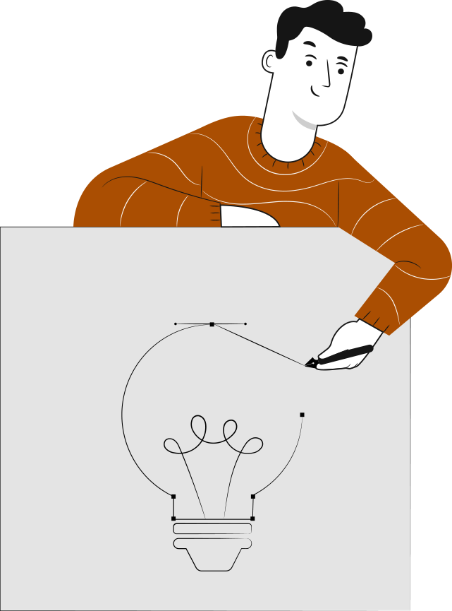

OBJETIVO DE APRENDIZAJE
APRENDIZAJE ESPERADO
CRITERIOS DE EVALUACIÓN
OA 3
Cubicar los productos, materiales e insumos que requieren almacenaje y los espacios de bodegaje para lograr una disposición eficiente de los primeros y la optimización de los segundos.
OA Genérico
C - H - K
1. Cubica los productos, materiales e insumos para lograr un acomodo eficiente según las normas de seguridad vigentes e indicaciones de jefatura.
1.3 Realiza los cálculos necesarios para cubicar los productos, insumos y materiales considerando los espacios disponibles en bodega, según las normas de seguridad vigentes y lo establecido por jefatura.

Slide 4

RECORDEMOS
¿QUÉ APRENDIMOS LA ACTIVIDAD ANTERIOR?
CUBICACIÓN EN BODEGA
1
Identificamos los tipos de ubicaciones numéricas, alfanuméricas y alfabéticas que se utilizan en las bodegas para ordenar las mercancías y los materiales.
2

Slide 5

ACTIVIDAD DE CONOCIMIENTOS PREVIOS
Para revisar los aprendizajes trabajados en actividad anterior, te invito a revisar la siguiente imagen y señalar a qué tipo de ubicación corresponde.
¡Muy bien!
Te invitamos a profundizar revisando
la siguiente presentación

Slide 6

CUBICACIÓN EN BODEGAS
ACTIVIDAD MOTIVACIÓN
Para iniciar la actividad, el docente presenta el siguiente video
https://www.youtube.com/watch?v=5c_ZBZq8_SM&t=86s
A partir del cual debes responder a las siguientes interrogantes:
¿Qué entienden por “cubicación”?
¿Qué utilidad tiene la cubicación en bodegas?
Reflexiona de manera individual y anota tus respuestas. Posteriormente, reúnete en grupos de no más de cuatro integrantes, compartan sus respuestas y generen una grupal.
¡Muy bien!
Te invitamos a profundizar revisando
la siguiente presentación

Slide 7

10
MENÚ DE LA ACTIVIDAD
CUBICACIÓN EN BODEGAS
Al término de la actividad estarás en condiciones de:
1
Reconocer el concepto de cubicación.
Identificar cómo cubicar productos, materiales e insumos de manera eficiente.
Identificar las aplicaciones de la cubicación.
2
3

Slide 8
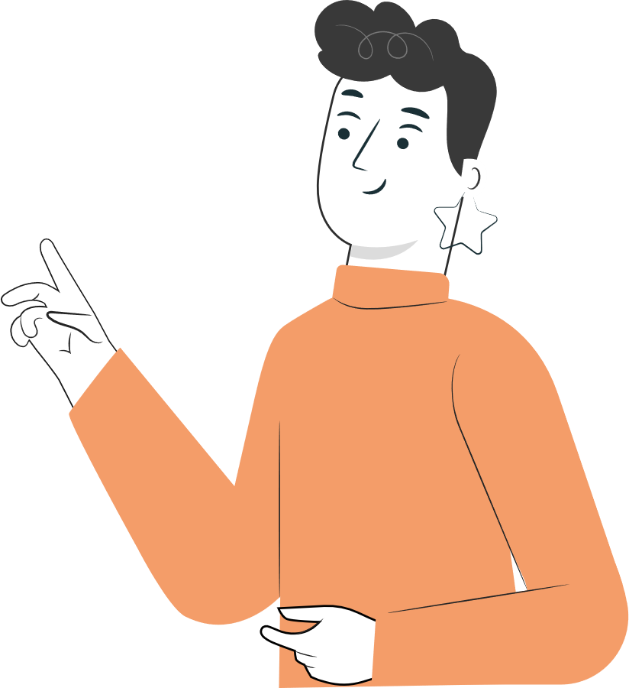


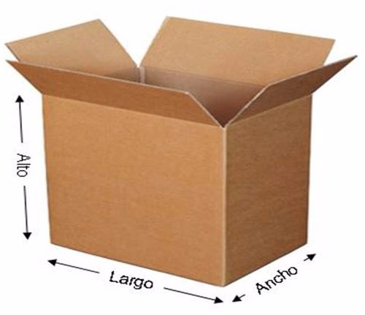
CUBICACIÓN DE BODEGAS
Cubicar es acomodar los materiales en los espacios de las bodegas.
Se puede acomodar materiales en cajas.
Se puede acomodar cajas en pallet.
Se puede acomodar pallet en estanterías.

Slide 9
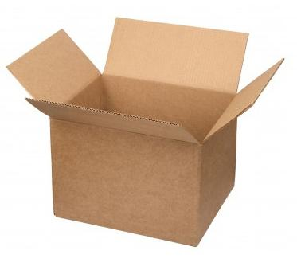

CUBICACIÓN DE MATERIALES
Cubicar es acomodar los materiales en los espacios de las bodegas.
Se pueden acomodar
Materiales en cajas

Slide 10
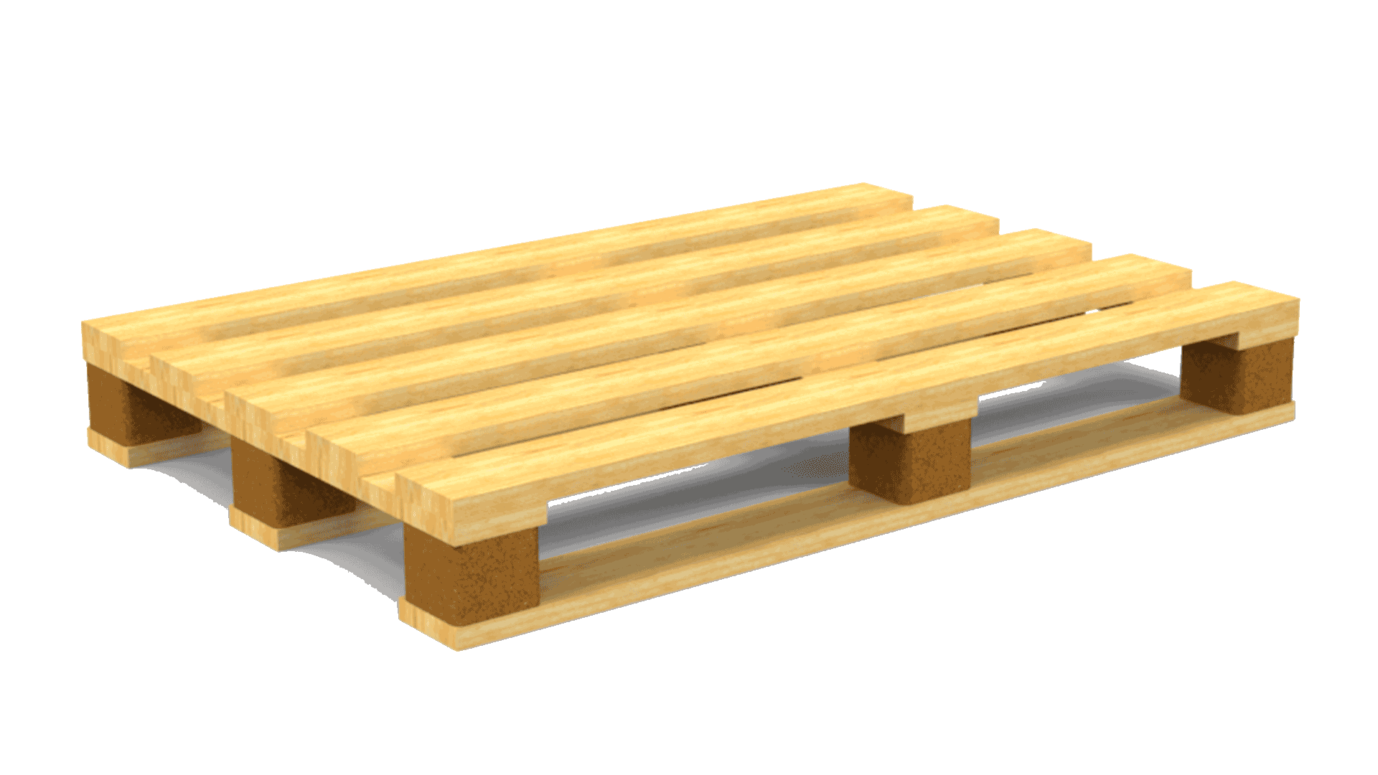
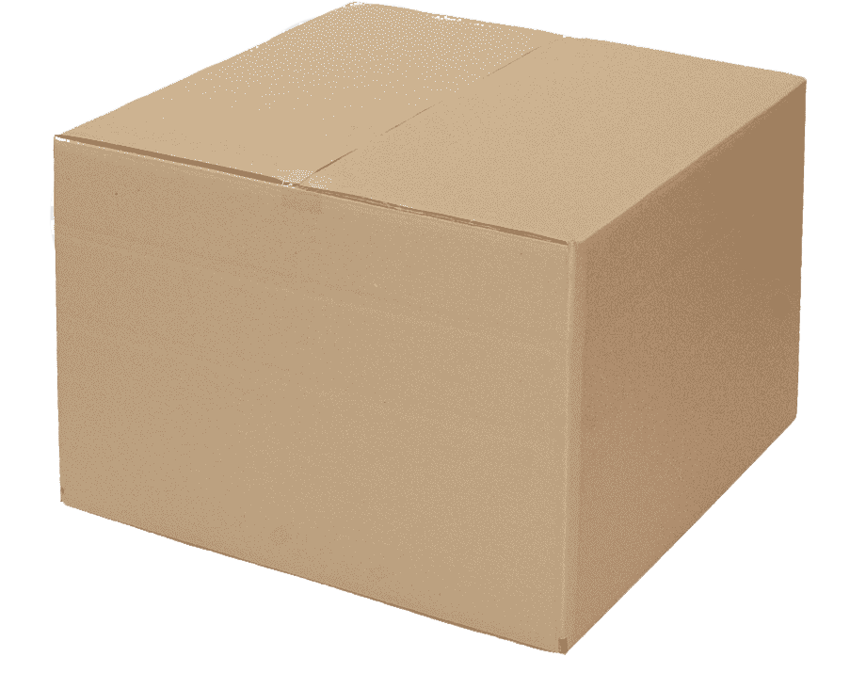
CUBICACIÓN DE MATERIALES
Cubicar es acomodar los materiales en los espacios de las bodegas.
Se pueden acomodar
cajas en pallet.

Slide 11
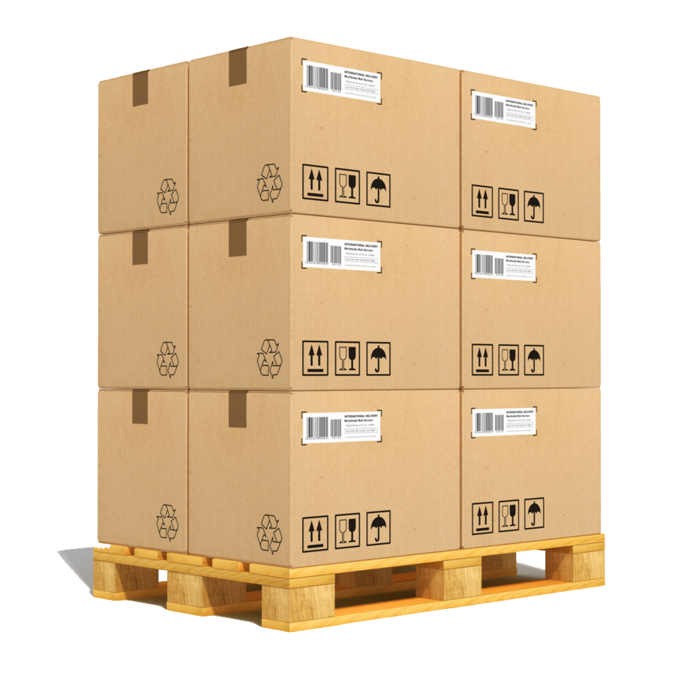
CUBICACIÓN DE MATERIALES
Cubicar es acomodar los materiales en los espacios de las bodegas.
Se pueden acomodar
cajas en pallet.

Slide 12
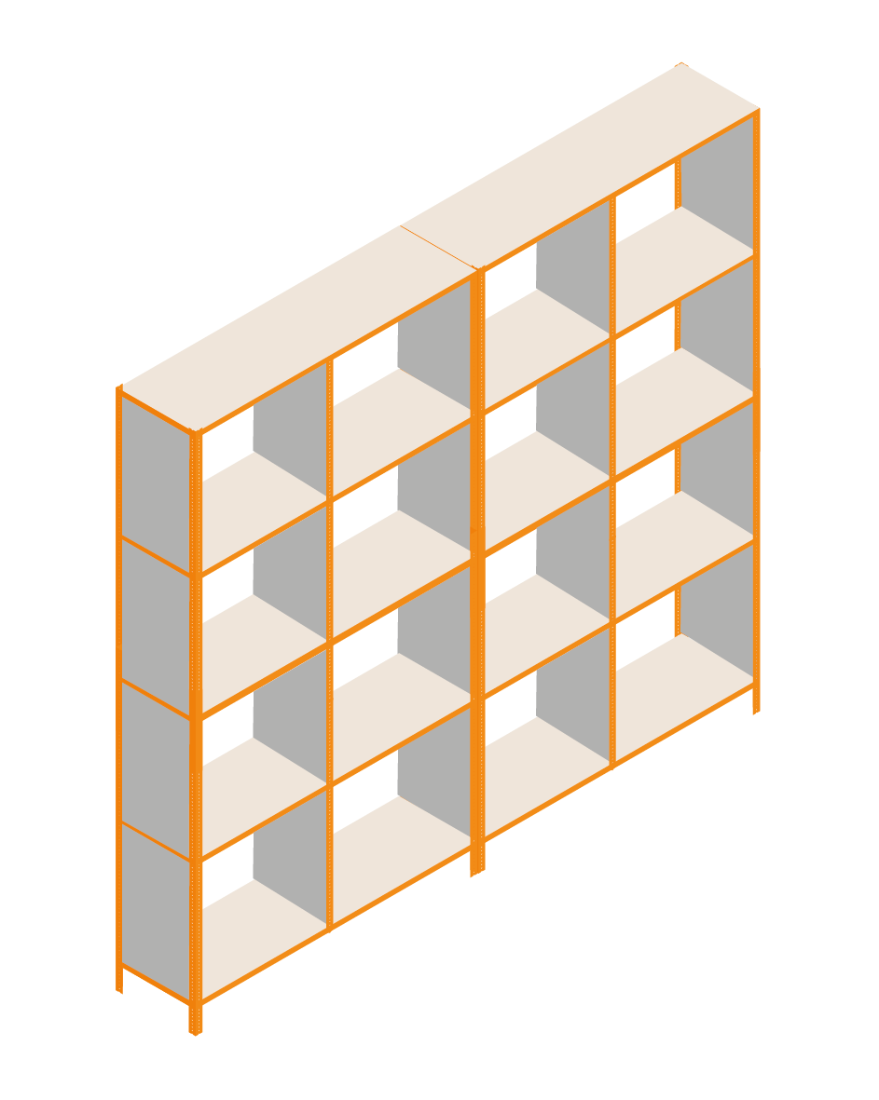
CUBICACIÓN DE MATERIALES
Cubicar es acomodar los materiales en los espacios de las bodegas.
1
Se pueden acomodar
pallets en estanterías.
2
3
4
4
3
2
1

Slide 13
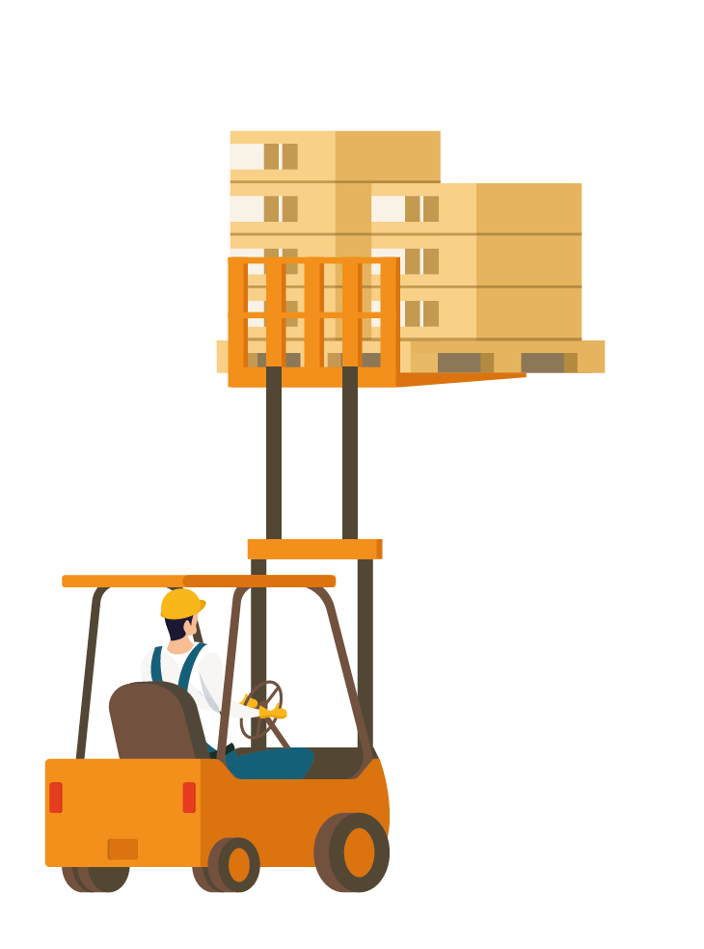
CUBICACIÓN DE MATERIALES
Cubicar es acomodar los materiales en los espacios de las bodegas.
1
Se pueden acomodar
pallets en estanterías.
2
3
4
4
3
2
1

Slide 14
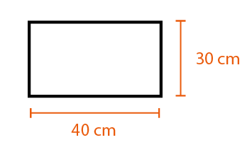
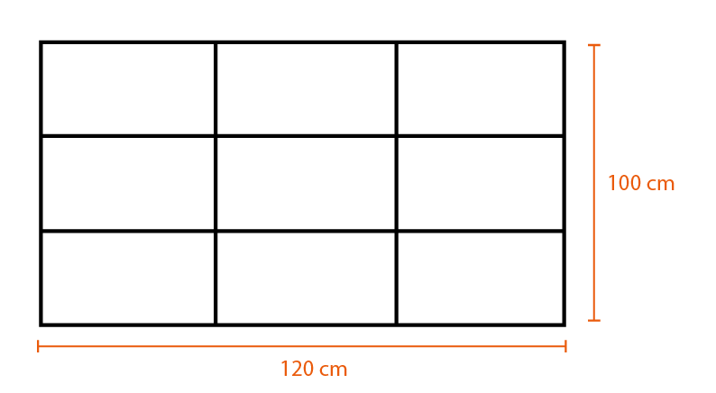
PLANIMETRÍA DE MATERIALES
Planimetría en Logística se entiende a la representación gráfica de una superficie total o parcial de una bodega, puede ser la planimetría de una estantería o un pallet donde se acomodan unas cuantas cajas. Es la vista superior de una superficie o un plano.
CAJA
Ejemplo:
Acomodo de cajas (Largo 40 cm x Ancho 30 cm) en un pallet americano (Largo 120 cm x Ancho 100 cm)

Slide 15
CUBICACIÓN DE MATERIALES
Cubicar es trabajar con el espacio. Se debe tomar en cuenta las medidas de:
Largo
Ancho
Alto
Ejemplo:
Una caja tiene las siguientes dimensiones
Largo 0,30metros x Ancho 0,2 metros x Alto 0,3 metros.
0,3 m x 0,2 m x 0,3m = 0,018 m³
Esto es trabajar con el “Volumen”, también se conoce como “3D”. Generalmente se expresa en m³ “metros cúbicos”

Slide 16
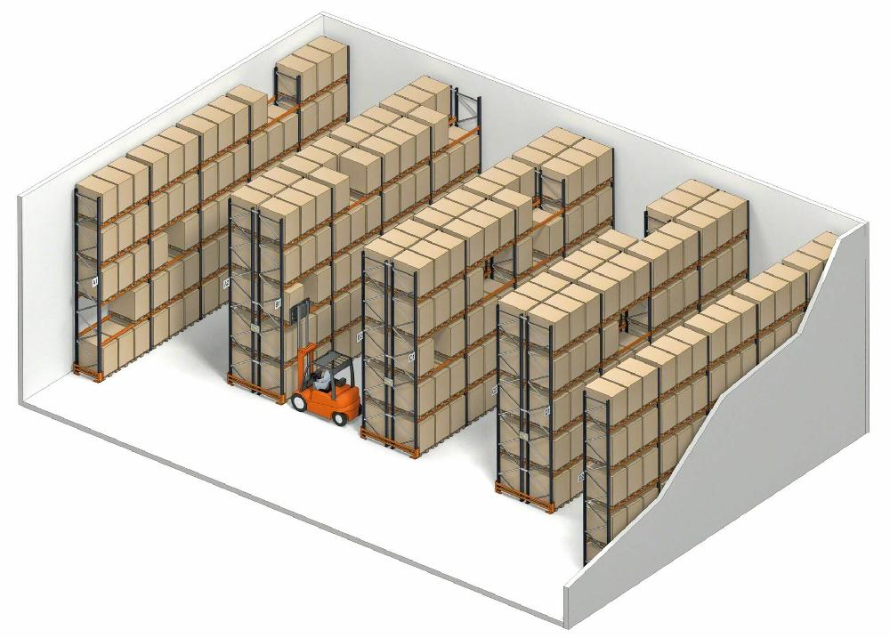
CUBICACIÓN DE MATERIALES
Alto
Largo
Ancho

Slide 17
¡EJERCITEMOS!
¿Cuántos metros cúbicos mide la siguiente caja?
Alto 0,5 m
Ancho 0,4 m
Largo 0,6 m

Slide 18
¡SOLUCIÓN AL EJERCICIO!
¿Cuántos metros cúbicos mide la siguiente caja?
Se multiplica Largo x Ancho x Alto:
Largo 0,6 m x Ancho 0,4 m x Alto 0,5 m = 0,12 m3 (metros cúbicos)
Alto 0,5 m
Ancho 0,4 m
Largo 0,6 m

Slide 19

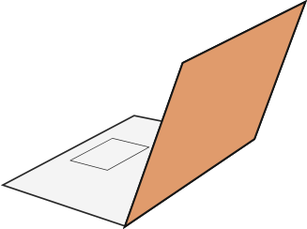
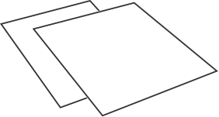
REVISEMOS
10
¿CUÁNTO APRENDIMOS?
CUBICACIÓN EN BODEGAS
Para revisar los temas trabajados durante el desarrollo de la actividad, te invito a desarrollar la Actividad 10 Cuánto Aprendimos. Descarga el archivo y sigue las instrucciones.
¡Muy bien! Ahora pasemos a una actividad práctica.

Slide 20






ANTES DE COMENZAR A TRABAJAR
TOMA LAS SIGUIENTES PRECAUCIONES
Cuida tus claves de acceso.
Resguarda la confidencialidad de la información.
Cuidado con los dispositivos externos, asegura la información instalando antivirus.
Se riguroso y ordenado con los antecedentes que manejas.
Realiza trabajo en equipo con respeto en tus opiniones,
escucha a los demás.

Slide 21





ANTES DE COMENZAR A TRABAJAR
TOMA LAS SIGUIENTES PRECAUCIONES
Usar EPP adecuados cuando corresponda.
Utilizar cuidadosamente equipos, herramientas y artículos de escritorio.
Intentar siempre dar lo mejor de ti, buscando ser eficiente al cumplir los objetivos.
Trabajar en equipo, cuidando la integridad física y emocional de todos y todas.
Al finalizar cada actividad, ordenar y limpiar el área de trabajo, reciclando al máximo los residuos.

Slide 22

¡PRACTIQUEMOS!
10
ACTIVIDAD PRÁCTICA
CUBICACIÓN EN BODEGAS
Para realizar la siguiente actividad, utiliza el archivo “Actividad Práctica 10” y sigue las instrucciones señaladas.
¡Éxito!

Slide 23


ANTES DE TERMINAR:
TICKET DE SALIDA
CUBICACIÓN EN BODEGAS
¡No olvides contestar la Autoevaluación y entregar el Ticket de Salida!
¡Hasta la próxima!

